Slide 1


TC2003B Analítica de datos y herramientas de inteligencia artificial
30 de Abril del 2025
Facilitador: PhD Alfredo García Suárez

Slide 2




Bienvenida
Facilitador: PhD Alfredo García Suárez

Slide 3

“Si no sabes explicarlo de un modo simple, no lo entiendes bien...”
–Albert Einstein
Facilitador: PhD Alfredo García Suárez

Slide 4

ANALÍTICA DE DATOS
Consideración de valores atípicos y valores faltantes, así como suavizado de datos para identificar posibles modelos.
Representación gráfica de datos para identificar patrones y tendencias.
PRE-PROCESAMIENTO
VISUALIZACIÓN
EXTRACCIÓN DE DATOS
Resumen o Extracción de Características
CORRELACIÓN
Consideración de valores atípicos y valores faltantes, así como suavizado de datos para identificar posibles modelos.
Cálculo de estadísticas básicas para describir la ubicación, escala y forma generales de los datos.
Busqueda de correlación de los datos.
Facilitador: PhD Alfredo García Suárez

Slide 5

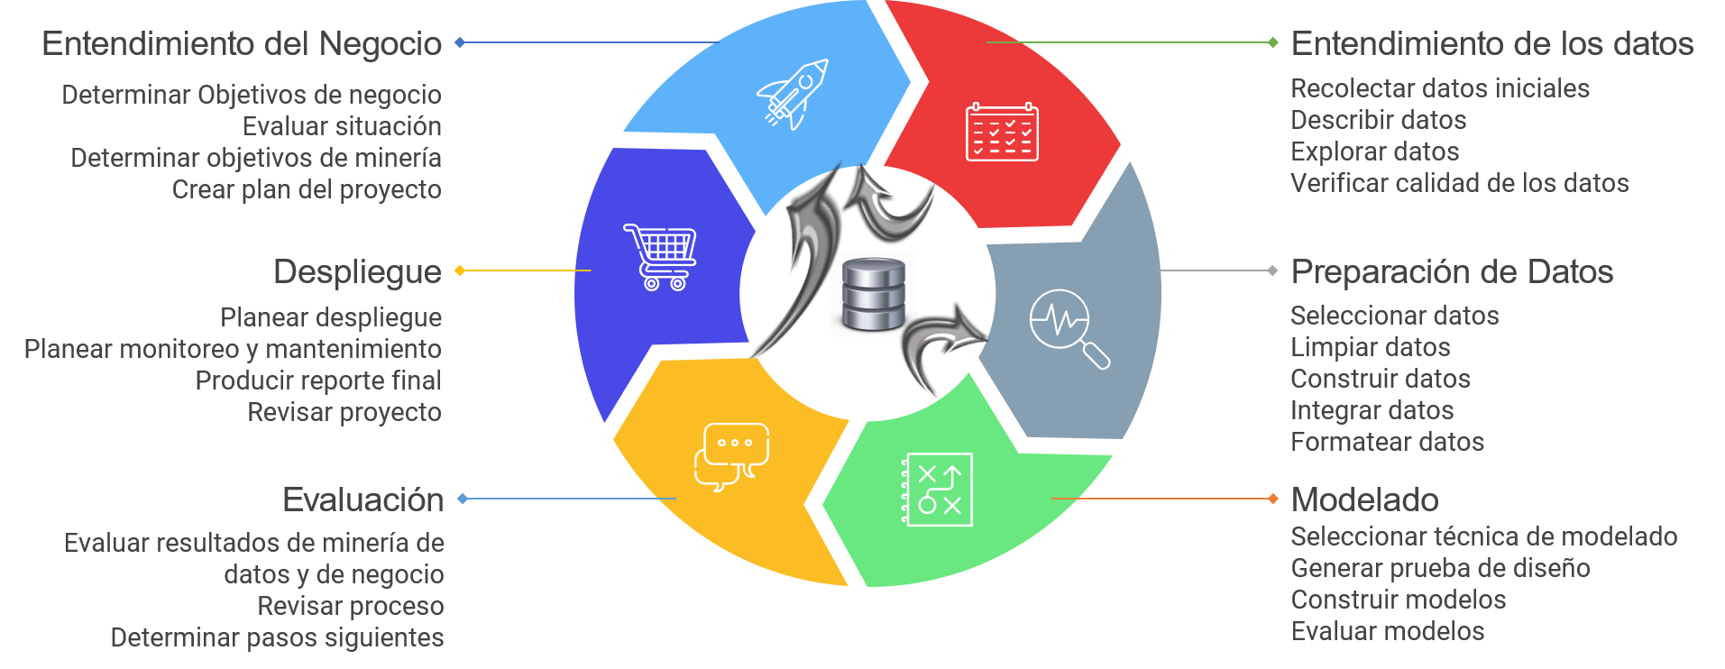
METODOLOGÍA CRISP DM
Facilitador: PhD Alfredo García Suárez

Slide 6
Clase Anterior
11
-Analítica de datos
-Regresión Logística
- Desbalanceo de clases
- Reponderación
- Submuestreo y sobremuestreo
Facilitador: PhD Alfredo García Suárez

Slide 7
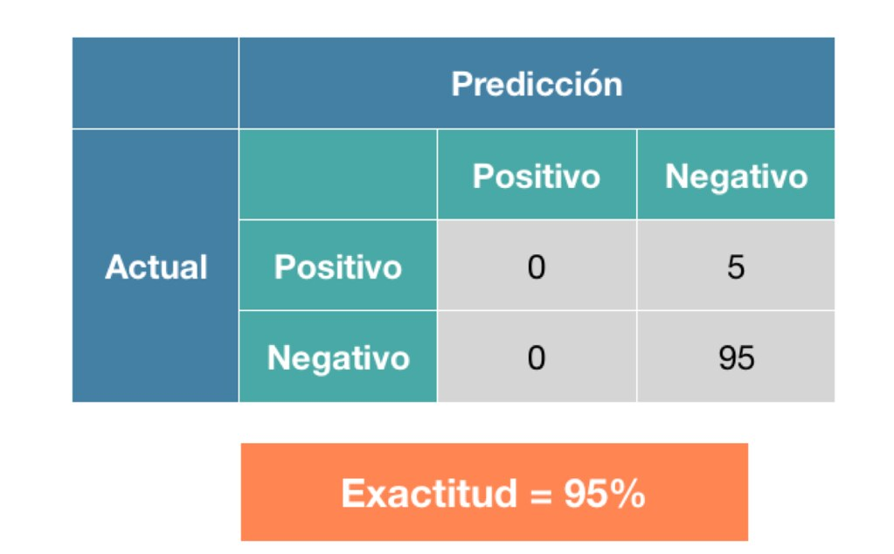
Regresión Logística
Python
Desbalanceo de Clases
El desbalanceo de clases en regresión logística (y en otros modelos de clasificación) se refiere a una situación en la que las clases objetivo no están representadas de manera equitativa. Es decir, una clase (por ejemplo, "positivo") tiene muchos más ejemplos que la otra clase (por ejemplo, "negativo").
Facilitador: PhD Alfredo García Suárez

Slide 8
Regresión Logística
Python
Ejemplo de Desbalanceo de Clases
Supongamos que estás tratando de predecir si un cliente abandonará un servicio (Amazon = 1) o no (Amazon = 0), y tus datos se ven así:
*95% de los clientes no abandonan (clase 0)
*5% de los clientes sí abandonan (clase 1)
Este es un problema desbalanceado, porque el modelo podría simplemente predecir siempre "0" y aún así tener una alta precisión (accuracy), pero estaría ignorando la clase minoritaria, que suele ser la más interesante.
Facilitador: PhD Alfredo García Suárez

Slide 9
Regresión Logística
Reponderación de Clases
Ejemplo de Reponderación de Clases
El método de reponderación de clases en regresión logística (o cualquier otro modelo de clasificación) se utiliza para corregir el desbalance de clases durante el entrenamiento. En lugar de darle el mismo peso a cada observación, se asignan pesos mayores a las clases minoritarias y menores a las clases mayoritarias.
Facilitador: PhD Alfredo García Suárez

Slide 10
Regresión Logística
Reponderación de Clases
¿Qué hace exactamente la reponderación?
Durante el entrenamiento, la función de pérdida (como la log-loss) se ajusta para que los errores cometidos en la clase minoritaria "pesen más", forzando al modelo a prestarles más atención. Esto se logra multiplicando la pérdida de cada ejemplo por un peso asignado según su clase.
Facilitador: PhD Alfredo García Suárez

Slide 11
Regresión Logística
Reponderación de Clases
Ejemplo
En un conjunto de datos donde:
Clase 0: 950 muestras
Clase 1: 50 muestras
Esto da una proporción 95% clase 0 y 5% clase 1. Sin reponderación, el modelo podría predecir siempre clase 0 y aún tener 95% de accuracy.
Con reponderación, se puede hacer algo como:
Peso para clase 0 = 1
Peso para clase 1 = 950 / 50 = 19
Esto significa que cada error en la clase 1 cuenta 19 veces más en la función de pérdida que un error en la clase 0.
Facilitador: PhD Alfredo García Suárez

Slide 12
Regresión Logística
Submuestreo y Sobremuestreo
Ejemplo de Submuestreo y Sobremuestreo
Los métodos de submuestreo (undersampling) y sobremuestreo (oversampling) en regresión logística y en general, en cualquier modelo de clasificación, son estrategias para tratar el desbalance de clases antes de entrenar el modelo, modificando el conjunto de datos en lugar de cambiar la función de pérdida (como hace la reponderación).
Facilitador: PhD Alfredo García Suárez

Slide 13
Regresión Logística
Submuestreo y Sobremuestreo
Ejemplo de Submuestreo (undersampling)
Este método reduce el número de muestras de la clase mayoritaria para igualarlo al de la clase minoritaria.
Ejemplo:
Clase 0 (mayoritaria): 950 muestras
Clase 1 (minoritaria): 50 muestras
El submuestreo podría reducir la clase 0 a solo 50 muestras, obteniendo un conjunto balanceado de 100 muestras.
Ventajas: Rápido y fácil. Reduce el tiempo de entrenamiento.
Desventajas: Puede eliminar información útil de la clase mayoritaria. Riesgo de subajuste (underfitting), especialmente si los datos son escasos.
Facilitador: PhD Alfredo García Suárez

Slide 14
Regresión Logística
Submuestreo y Sobremuestreo
Ejemplo de Sobremuestreo (oversampling)
Este método aumenta la cantidad de muestras de la clase minoritaria para igualarla con la mayoritaria.
Ejemplo:
Clase 0: 950 muestras
Clase 1: 50 muestras
Se replican (o sintetizan) ejemplos de la clase 1 hasta tener 950 muestras de cada clase.
Formas comunes:
Replicación simple de ejemplos (riesgo de sobreajuste).
SMOTE (Synthetic Minority Over-sampling Technique): genera ejemplos sintéticos basados en los existentes.
Ventajas: Utiliza toda la información disponible de la clase mayoritaria.Mejora la detección de la clase minoritaria.
Desventajas: Mayor tiempo de entrenamiento. Riesgo de sobreajuste si se replica demasiado.
Facilitador: PhD Alfredo García Suárez

Slide 15
ANOVA
12
-Analítica de datos
-ANOVA
Facilitador: PhD Alfredo García Suárez

Slide 16
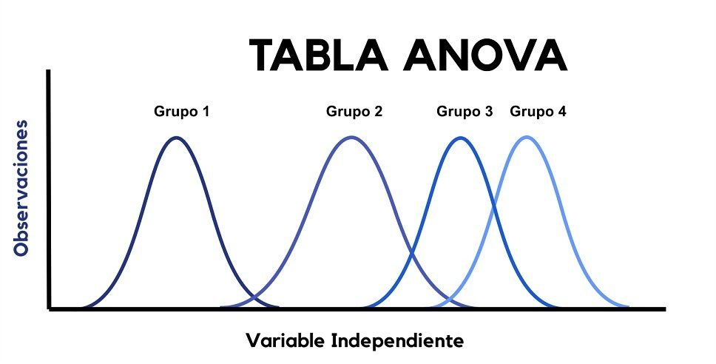
ANOVA
Análisis de la Varianza
¿Qué es ANOVA?
Análisis de la Varianza ( ANOVA ) es una fórmula estadística que se utiliza para comparar las varianzas entre las medias (o el promedio) de diferentes grupos. Una variedad de contextos lo utilizan para determinar si existe alguna diferencia entre las medias de los diferentes grupos.
Facilitador: PhD Alfredo García Suárez

Slide 17
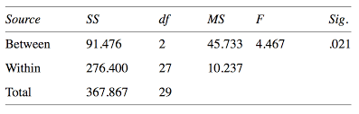
ANOVA
Análisis de la Varianza
¿Qué es ANOVA?
Los ANOVA evalúan la importancia de uno o más factores al comparar las medias de la variable de respuesta en los diferentes niveles de los factores. La hipótesis nula establece que todas las medias de la población (medias de los niveles de los factores) son iguales mientras que la hipótesis alternativa establece que al menos una es diferente.
Facilitador: PhD Alfredo García Suárez

Slide 18
ANOVA
Análisis de la Varianza
Métricas
Estadístico F. El estadístico F es un test que se utiliza para evaluar la capacidad explicativa que tiene un grupo de variables independientes sobre la variación de la variable dependiente. Se calcula dividiendo dos cuadrados medios. En otras palabras, calcula la proporción de la varianza explicada a la varianza no explicada. La distribución F es una distribución teórica.
Facilitador: PhD Alfredo García Suárez

Slide 19
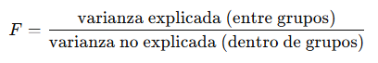

ANOVA
Análisis de la Varianza
Métricas
¿Para qué se usa el estadístico F?
En ANOVA, se usa para verificar si hay diferencias significativas entre las medias de tres o más grupos.
Facilitador: PhD Alfredo García Suárez

Slide 20
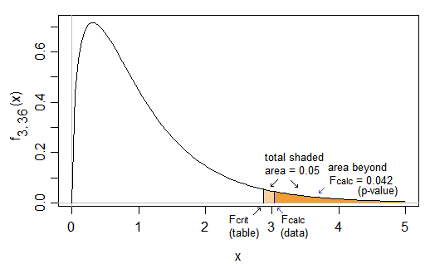
ANOVA
Análisis de la Varianza
Métricas
Valor p. El valor p es una probabilidad que mide la evidencia en contra de la hipótesis nula. Las probabilidades más bajas proporcionan una evidencia más fuerte en contra de la hipótesis nula. Si el p-value < 0.05 se rechaza la hipótesis nula que indica que todas las medias de los conjuntos son iguales
Facilitador: PhD Alfredo García Suárez

Slide 21
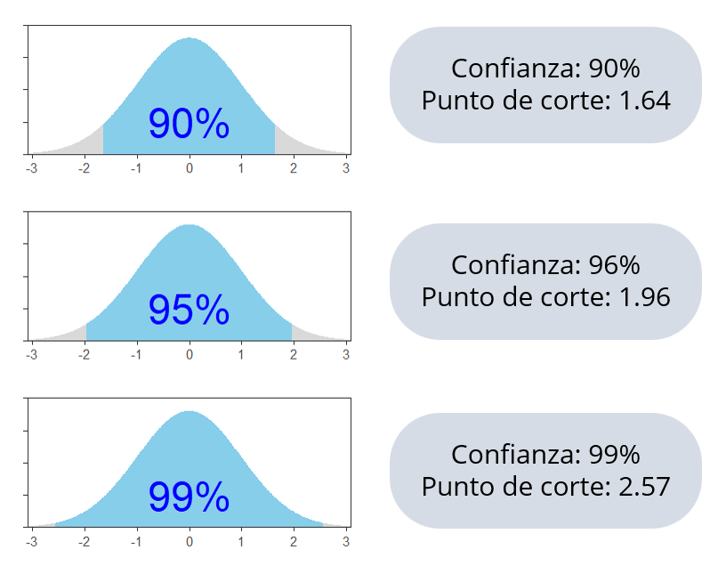
ANOVA
Intervalos de Confianza
Métricas
El intervalo de confianza describe la variabilidad entre la medida obtenida en un estudio y la medida real de la población (el valor real). Corresponde a un rango de valores, cuya distribución es normal y en el cual se encuentra, con alta probabilidad, el valor real de una determinada variable.
Facilitador: PhD Alfredo García Suárez

Slide 22
Actividad 5.1 (ANOVA)
1. Utilizar el nuevo repositorio con el nombre: ANOVA
2. Agregar el archivo: El archivo DataAnalytics.csv del socioformador “Wuupi”
3. Realiza las acciones de preprocesamiento necesarias: Nulos y Outliers
4. Realizar 1 análisis de varianza (ANOVA y MANOVA) para cada una de las variables numéricas del dataframe del socioformador Wuupi, aplicando la herramienta de “ANOVA”
5. Crear los archivos requeridos en Google Colab y respaldarlos en GitHub.
Facilitador: PhD Alfredo García Suárez

Slide 23
Actividad 5.1 (ANOVA)
6. Generar un reporte comparativo sobre los análisis realizados entre las variables y subirlo a GitHub, en formato pdf.
7. Subir el link del repositorio en CANVAS para “Evaluación”
Facilitador: PhD Alfredo García Suárez

Slide 24

Fin de la Sesión
Preguntas?
Alfredo.garcias@tec.mx
https://itesm.zoom.us/j/9648719322
Facilitador: PhD Alfredo García Suárez

